Slide 1

Tuần 12
Bài đọc 1: Hội nghị Diên Hồng
TIẾNG VIỆT 5
Tập 1

Slide 2



Slide 3

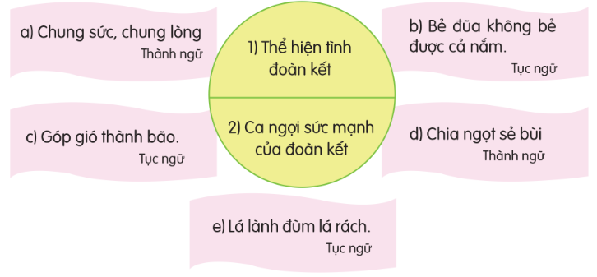
Cả lớp tiến hành đọc nội dung phần Chia sẻ:
Bài tập 1:
Xếp các thành ngữ, tục ngữ sau vào nhóm thích hợp:

Slide 4
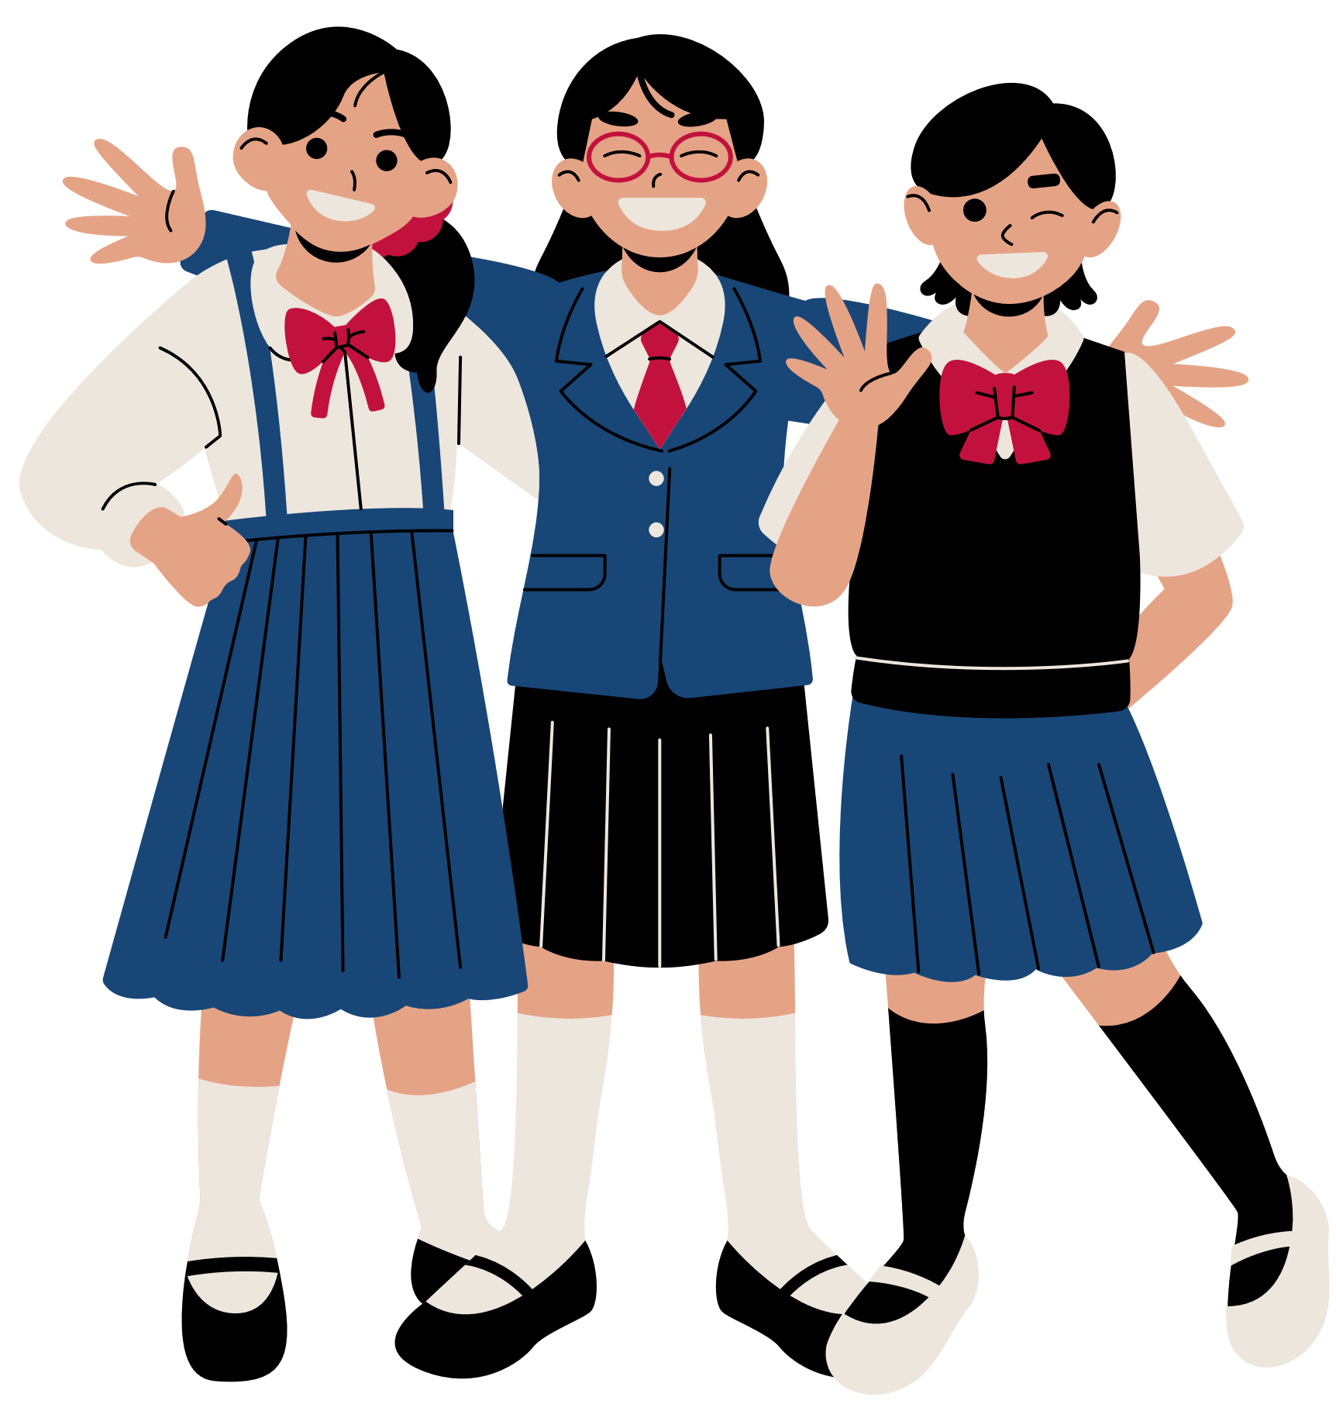
ĐÁP ÁN:
Thể hiện tình đoàn kết:
a, d, e.
Ca ngợi sức mạnh đoàn kết: b, c.

Slide 5
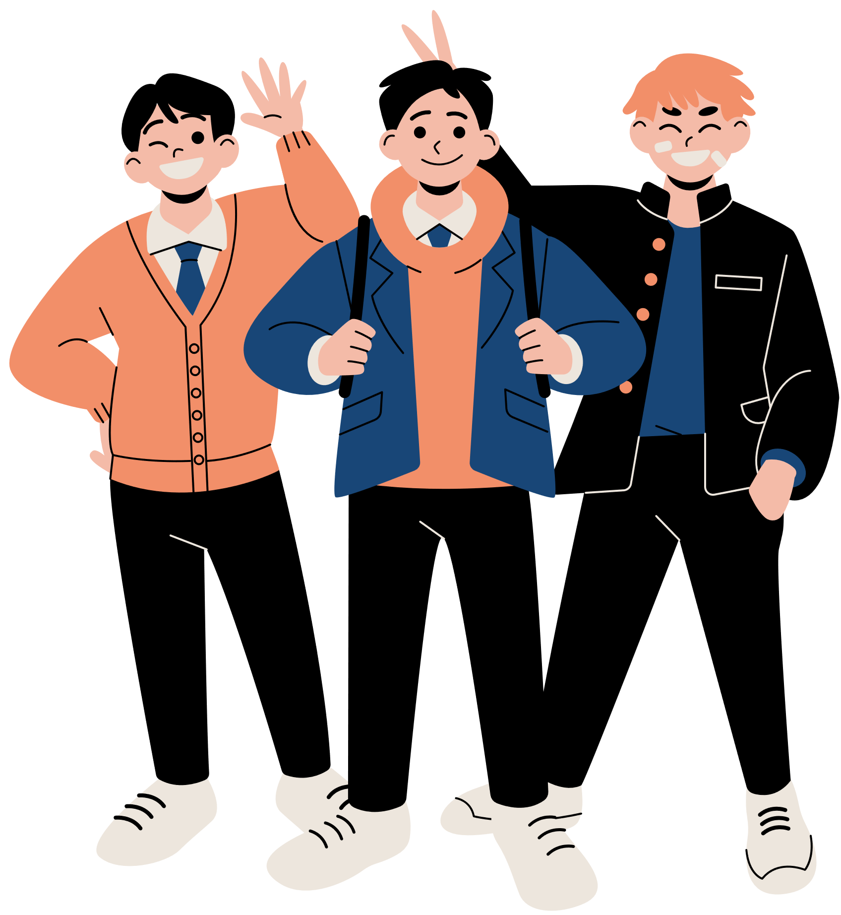
Cả lớp tiến hành đọc nội dung phần Chia sẻ:
Bài tập 2:
Em thích nhất thành ngữ hoặc tục ngữ nào trên đây? Hãy giải thích nội dung của thành ngữ hoặc tục ngữ đó.

Slide 6
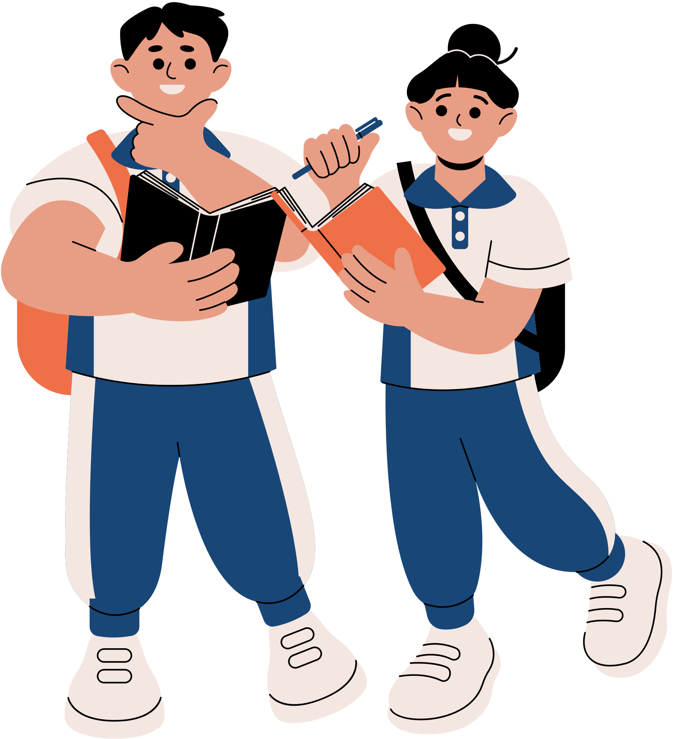
ĐÁP ÁN
a) Chung sức, chung lòng: cùng góp công sức và thống nhất ý chí, nêu cao tinh thần đoàn kết để thực hiện một nhiệm vụ, một công việc.
b) Bẻ đũa không bẻ được cả nắm: không thể hoặc rất khó để chống lại sức mạnh của cả một tập thể (đề cao tinh thần đoàn kết, sức mạnh tập thể).

Slide 7
ĐÁP ÁN
c) Góp gió thành bão: gom góp nhiều cái nhỏ, yếu thì sẽ được các lớn, mạnh.
d) Chia ngọt sẻ bùi: chia sẻ với nhau để cùng hưởng, không kể ít hay nhiều.
d) Chia ngọt sẻ bùi: chia sẻ với nhau để cùng hưởng, không kể ít hay nhiều.

Slide 8
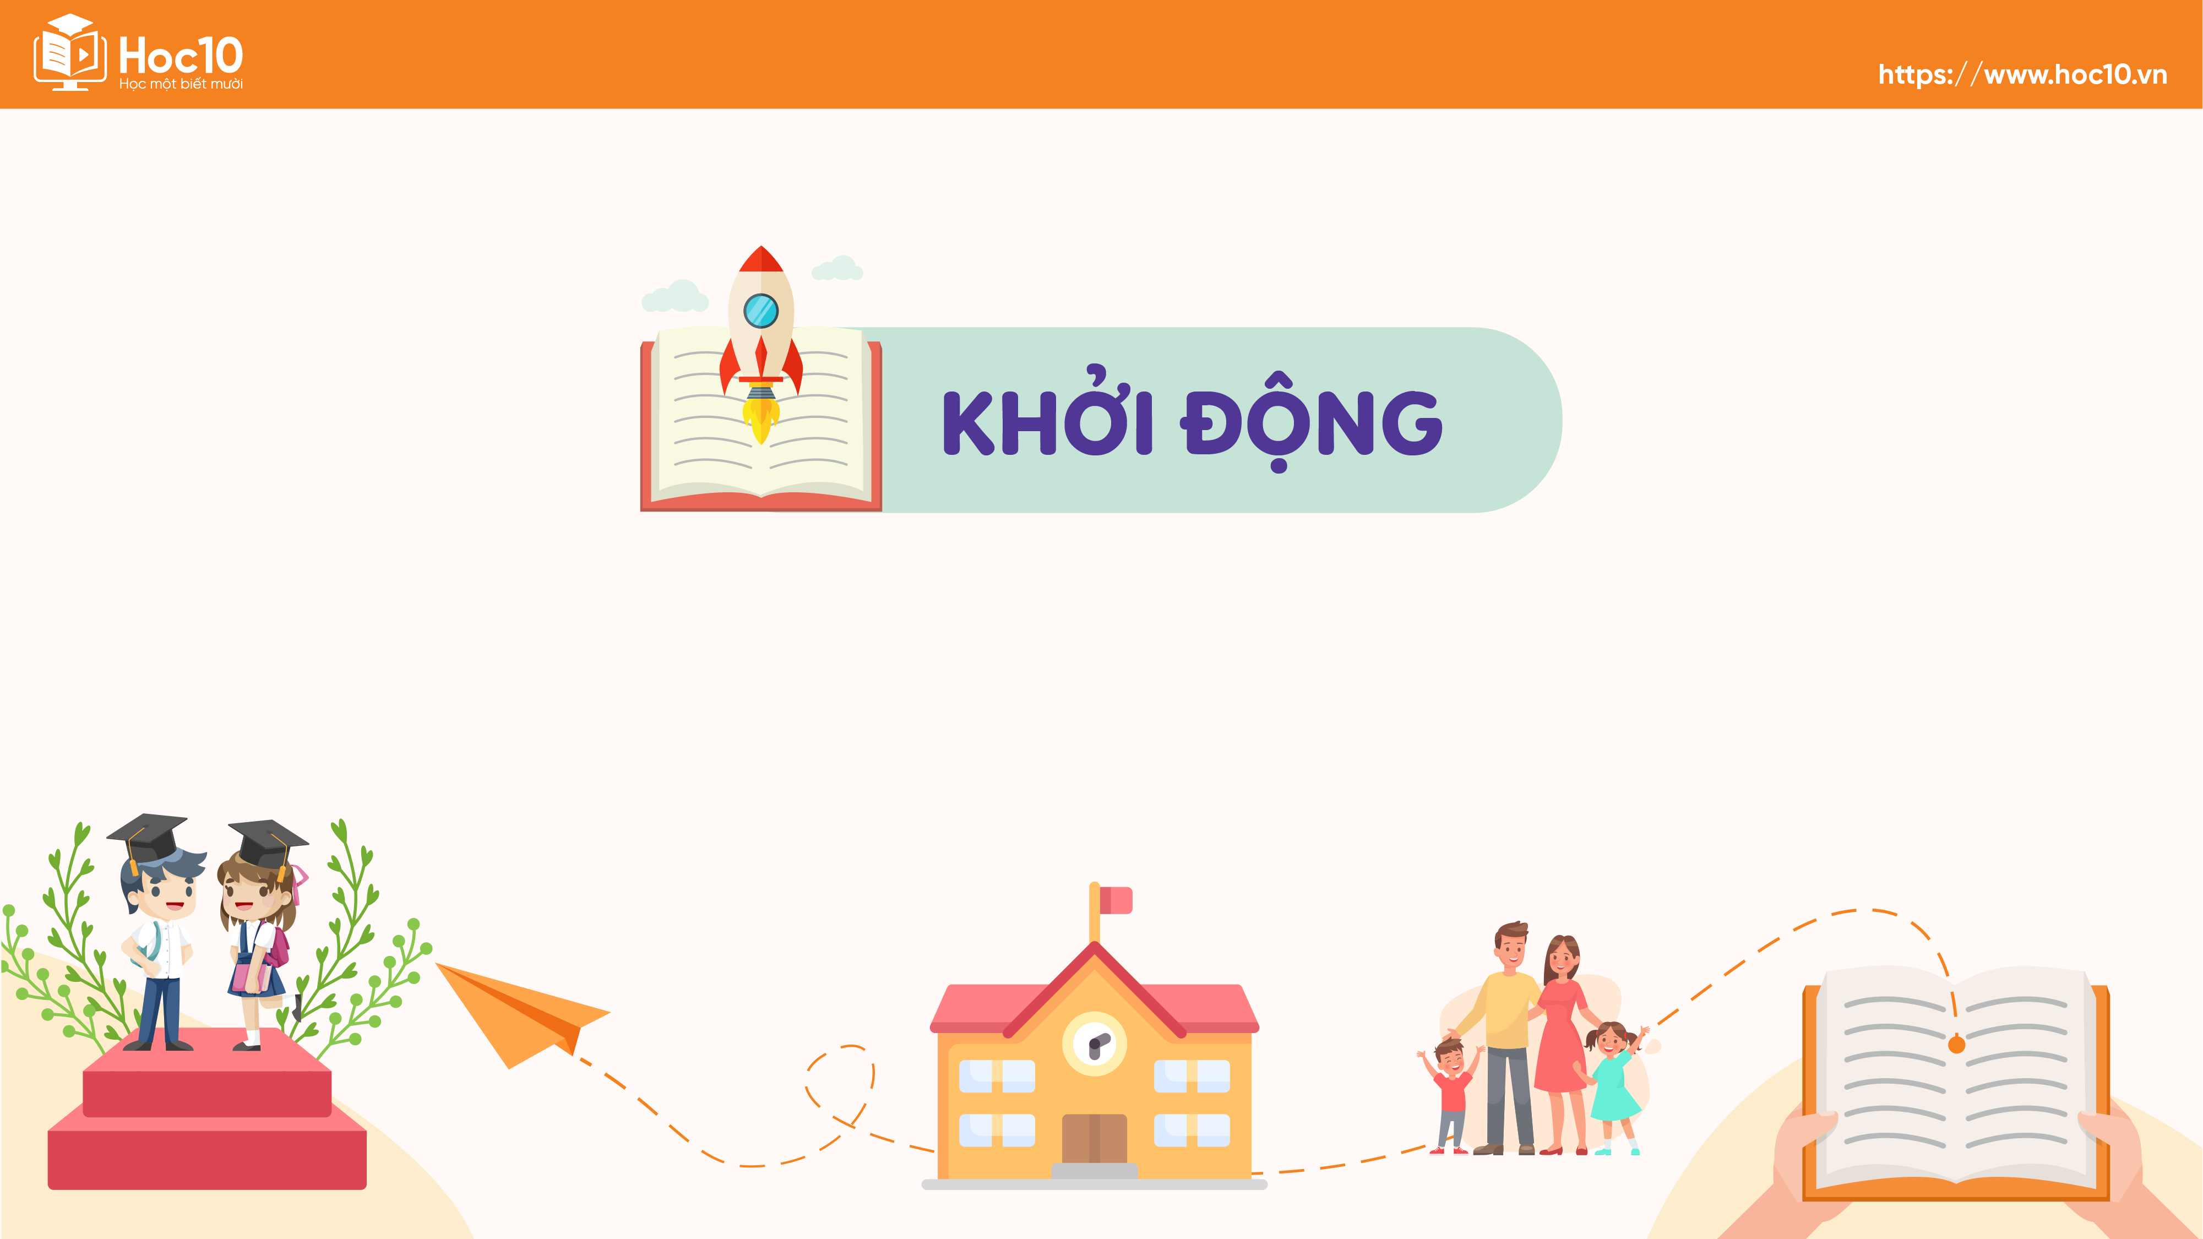

Slide 9


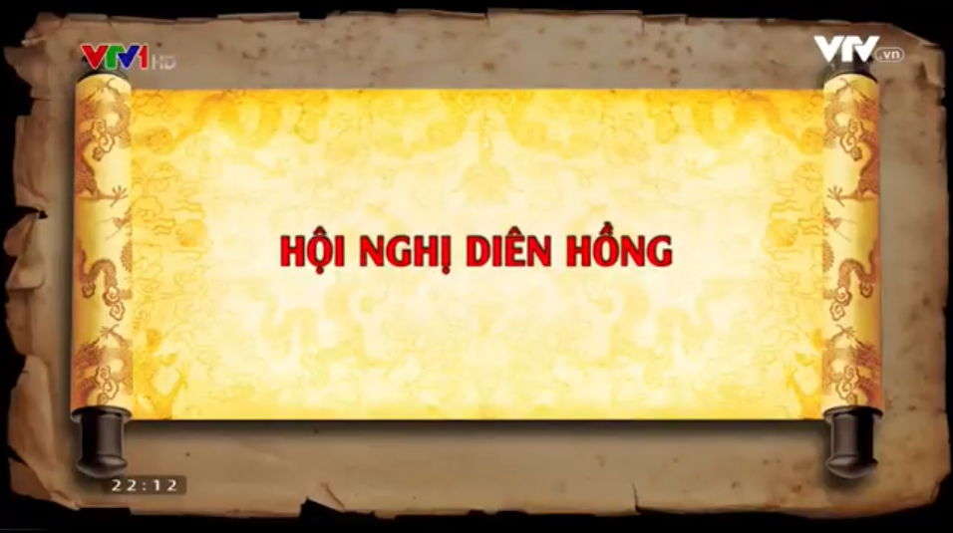
Các em cùng xem video về Hội nghị Diên Hồng sau đây:
Nêu suy nghĩ và cảm nhận của em sau khi xem xong video.

Slide 10


Slide 11


HOẠT ĐỘNG 1
ĐỌC THÀNH TIẾNG

Slide 12
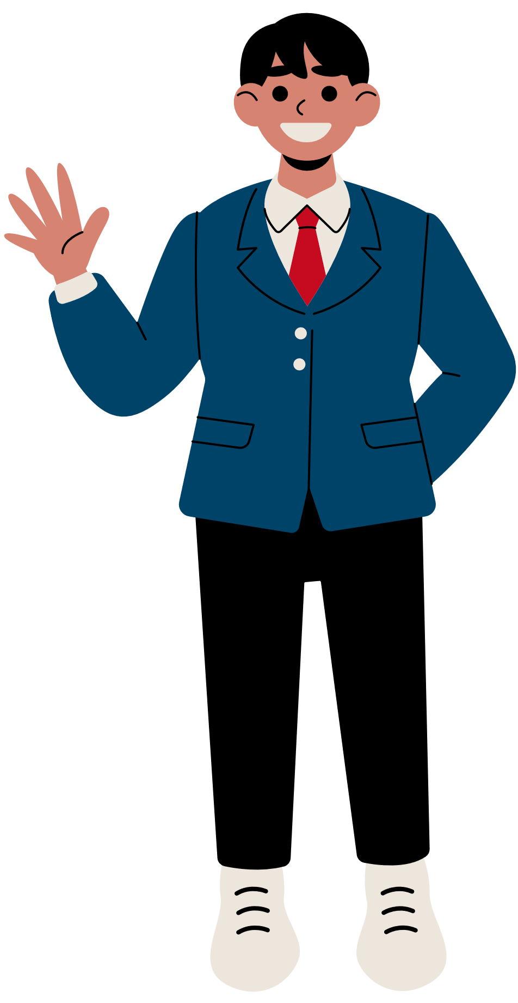
HƯỚNG DẪN ĐỌC
Đọc diễn cảm, đọc với giọng kể lo lắng, khoan thai; lời của nhà vua đọc dõng dạc, những câu nói về quân giặc đọc với giọng tức giận, những câu nói tới dự định của nhà vua đọc với giọng xúc động.

Slide 13
LUYỆN ĐỌC MỘT SỐ TỪ KHÓ
Võng đi
Trẫm
Khanh
Ban yến
Biên ải

Slide 14
Một số câu thể hiện cảm xúc, suy nghĩ của nhân vật:
Giọng điệu dõng dạc, dứt khoát:
Quân Nguyên Mông nay đã gần kề biên ải. Thế giặc mạnh như hùm beo. Chúng đã đạp đổ bao thành trì từ đông sang tây. Lớn như nước Trung Hoa cũng đã mất về tay chúng. Sớm muộn, giặc cũng sẽ tràn sang cướp nước ta. Trẫm và các tướng sĩ đã có kế sách chống giặc. Nhưng lòng trẫm chưa yên vì không nỡ để bách tính lầm than. Các khanh là bậc trưởng lão trong dân gian. Vậy, trẫm hỏi ý các khanh: Ta nên hoà hay nên đánh?

Slide 15
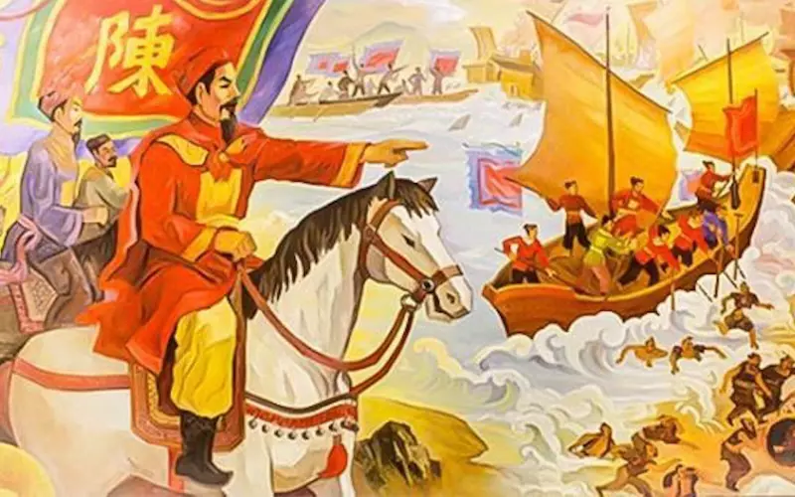
Một số câu thể hiện cảm xúc, suy nghĩ của nhân vật:
Giọng điệu hào hùng:
- Đánh! Đá... ánh...! Xin Bệ hạ cho đánh!

Slide 16
Bài đọc có thể chia thành bốn đoạn để luyện đọc và tìm ý:
(từ đầu đến “nước Đại Việt.”): Đọc với giọng lo lắng.
1
(từ “Cuộc chiến đã gần kề” đến “miệng nhai trầu bỏm bẻm.”): Đọc với giọng khoai thai.
2

Slide 17
(từ “Sáng mồng Bảy” đến “như có cơn bão tràn qua.”): Câu dẫn truyện đọc giọng trầm, chậm rãi. Lời nhà vua đọc với dõng dạc, những câu nói về quân giặc đọc giọng tức giận, những câu nói tới dự định của nhà vua đọc giọng xúc động. Lời các bô lão đọc giọng khí thế, quyết tâm.
3
(phần còn lại): Đọc với giọng từ tốn, trang trọng.
4

Slide 18

HOẠT ĐỘNG 2
ĐỌC HIỂU

Slide 19
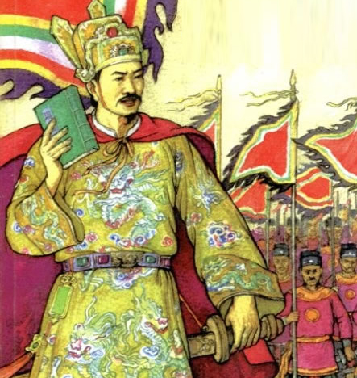
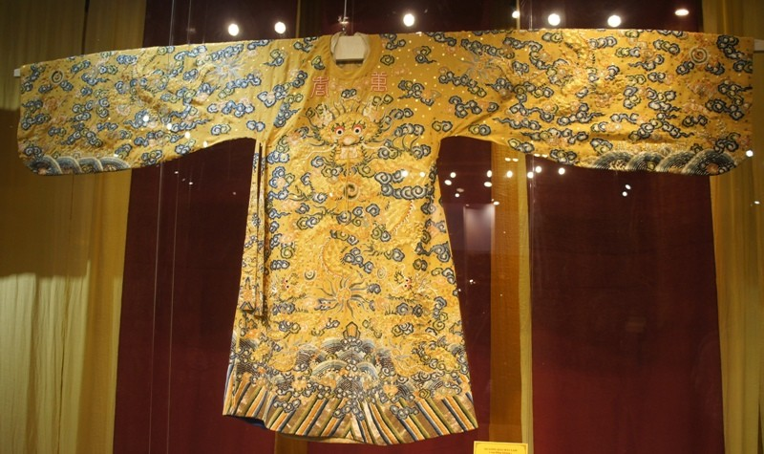
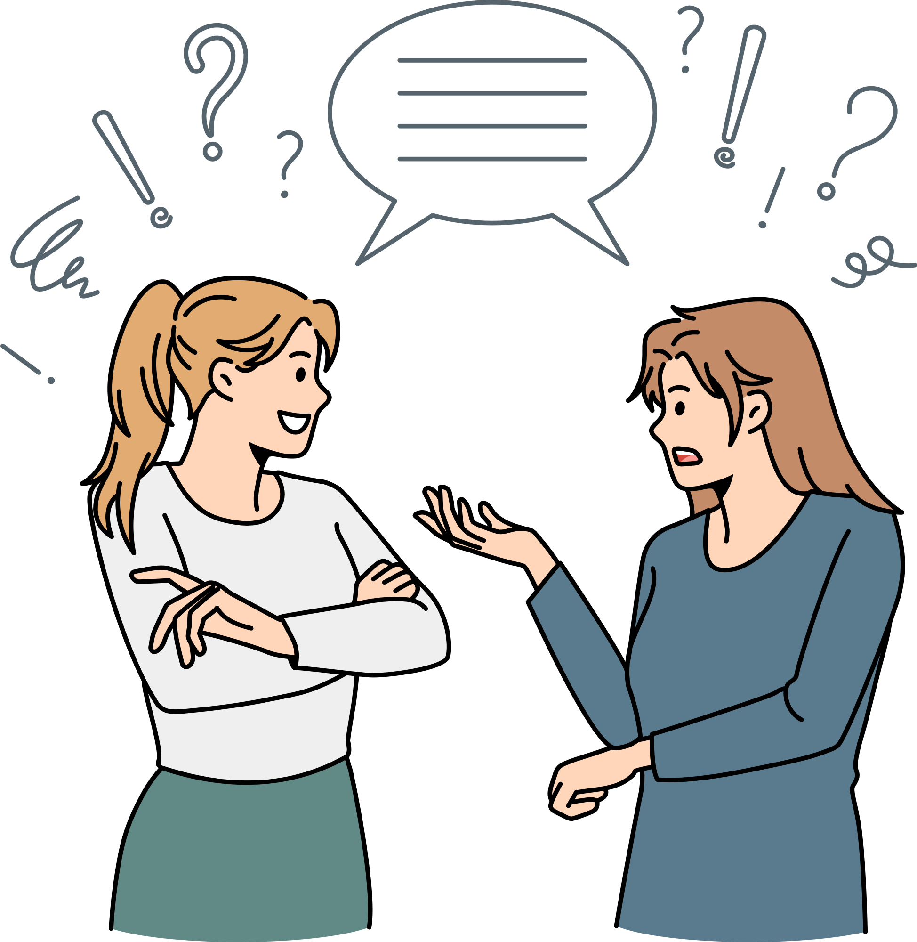
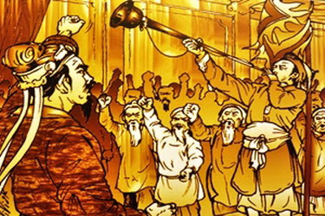
GIẢI NGHĨA TỪ KHÓ
thượng hoàng: vua đã nhường ngôi cho con, cùng điều hành việc nước với con.
triều phục: trang phục của vua, quan trọng các nghi lễ quan trọng.
vấn ý: hỏi xin
ý kiến.
dụ: lời truyền của vua chúa cho bề tôi và dân chúng.

Slide 20
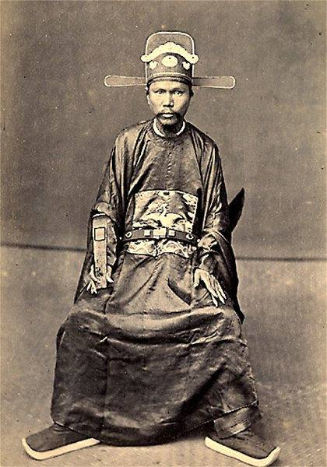
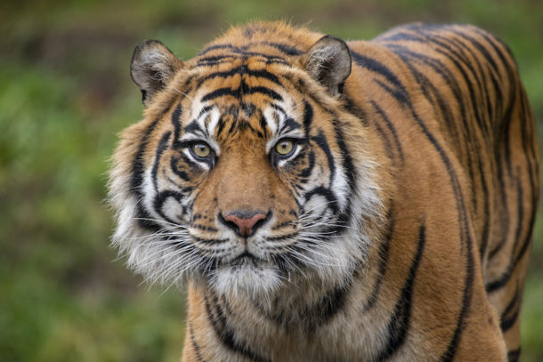
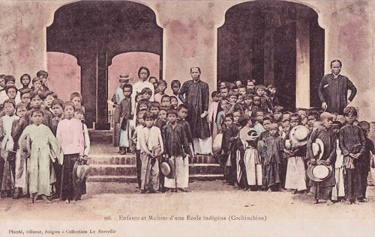
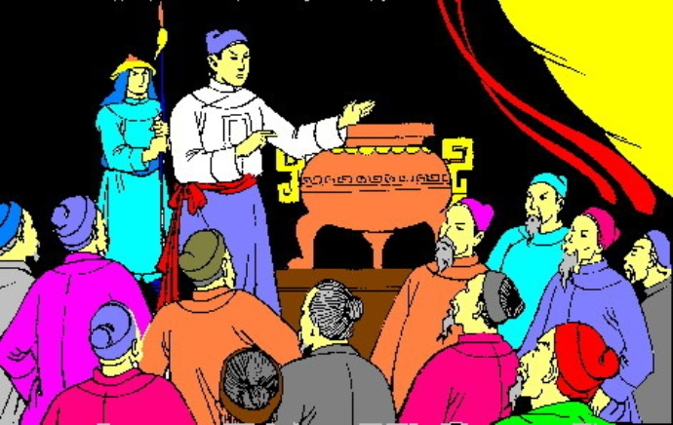
GIẢI NGHĨA TỪ KHÓ
thống thiết: lời nói, giọng nói có cảm xúc mạnh, tha thiết.
sử quan: người quan viết sử.
hùm beo: thú dữ (hùm: hổ, beo: báo).
bách tính: trăm họ, chỉ chung người dân của đất nước.

Slide 21
TRẢ LỜI CÂU HỎI
Câu 1: Nhà vua triệu các bô lão về kinh thành Thăng Long bàn việc gì?
Câu 2: Vì sao nhà vua muốn hỏi ý kiến các bô lão từ khắp mọi miền đất nước?
Câu 3: Hình ảnh các vị bô lão từ khắp mọi miền về dự họp nói lên điều gì?
Câu 4: Tìm những chi tiết, hình ảnh thể hiện ý chí chung của các vị bô lão trong hội nghị.
Câu 5: Em có cảm nghĩ gì về Hội nghị Diên Hồng?

Slide 22
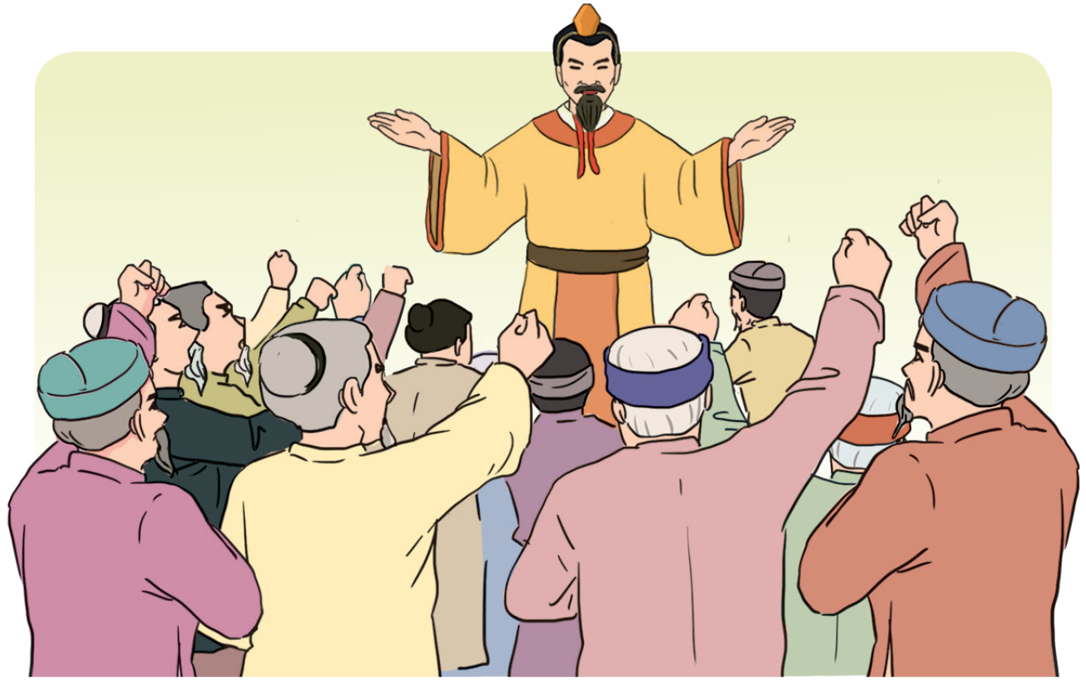
?
Câu 1: Nhà vua triệu các bô lão về kinh thành Thăng Long bàn việc gì?
Nhà vua triệu các bô lão về kinh, bàn phương án đối phó với quân giặc: Nên hòa hay nên đánh?

Slide 23

RÚT RA Ý ĐOẠN 1
Nhà Nguyên bắt đầu đem quân sang xâm lược nước ta.

Slide 24
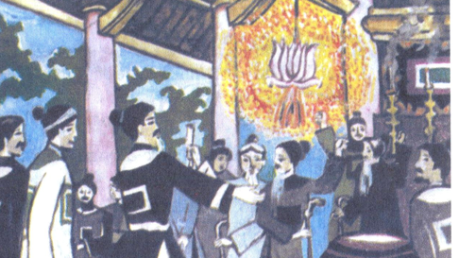
Câu 2: Vì sao nhà vua muốn hỏi ý kiến các bô lão từ khắp mọi miền đất nước?
?
Vì các bô lão là những người có uy tín trong nhân dân, đại diện cho ý chí, nguyện vọng của nhân dân trên mọi miền đất nước.

Slide 25
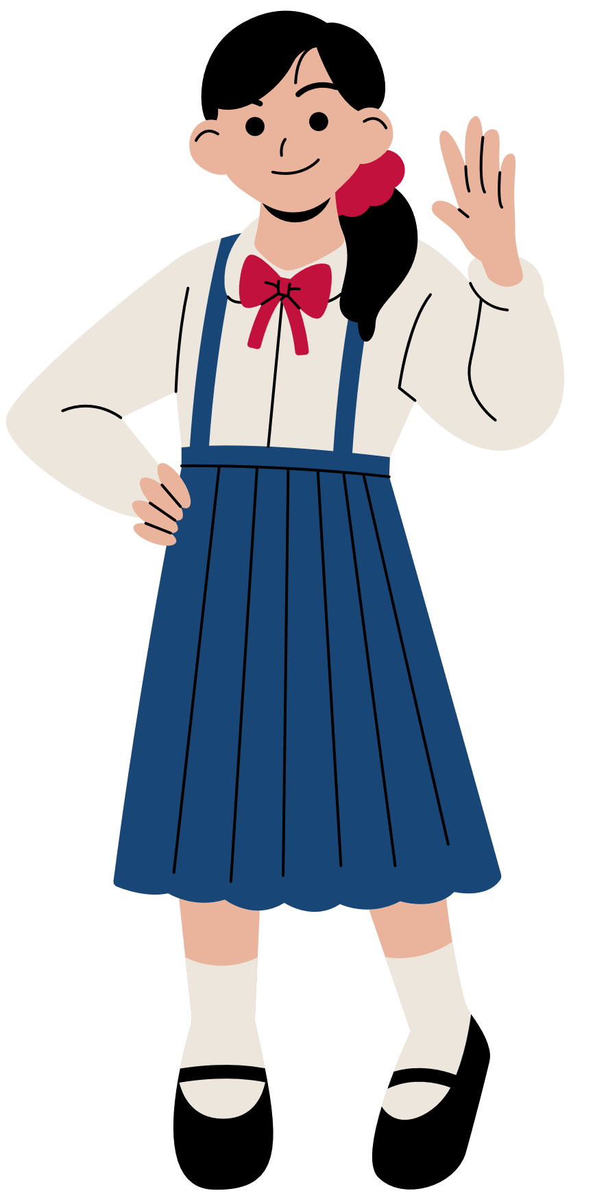
RÚT RA Ý ĐOẠN 2
Thượng hoàng Trần Thánh Tông triệu các bô lão từ khắp mọi miền về Thăng Long vấn ý.

Slide 26
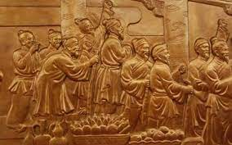
Câu 3: Hình ảnh các vị bô lão từ khắp mọi miền về dự họp nói lên điều gì?
?
Hình ảnh đó nói lên tinh thần yêu nước, ý thức trách nhiệm của các bô lão đối với việc nước. Đây cũng là hình ảnh thể hiện sự đoàn kết của nhân dân cả nước.

Slide 27

RÚT RA Ý ĐOẠN 3
Nội dung của hội nghị Diên Hồng.

Slide 28
Câu 4: Tìm những chi tiết, hình ảnh thể hiện ý chí chung của các vị bô lão trong hội nghị
?
Khi nhà vua hỏi: “Ta nên hòa hay nên đánh?”, tất cả các bô lão đều nói: “Đánh! Đá … ánh …! Xin Bệ hạ cho đánh!”. Tiếng hô thống thiết nổi lên như sóng cồn.
Đại Việt sử kí toàn thư do các sử thần nhà Trần, nhà Lê như Lê Văn Hưu, Phan Phu Tiên, Ngô Sĩ Liên, Vũ Quỳnh, Phạm Công Trứ, Lê Huy,… biên soạn: Các phụ lão đều nói “Đánh!”, muôn người cùng hô một tiếng, tiếng hô như bật ra từ một cửa miệng.

Slide 29
RÚT RA Ý ĐOẠN 4
Sử quan Lê Văn Hưu ghi chép về hội nghị Diên Hồng.

Slide 30
?
Câu 5: Em có cảm nghĩ gì về Hội nghị Diên Hồng?
Trong bất kì hoàn cảnh khó khăn, khắc nghiệt thế nào, vua tôi nhà Trần vẫn nêu cao tinh thần yêu nước, quyết tâm, anh dũng đánh giặc. Đó là nguyên nhân quan trọng nhất dẫn đến thắng lợi trong ba lần kháng chiến chống quân xâm lược Mông - Nguyên. Và đó cũng là một truyền thống quý báu của dân tộc ta.

Slide 31
HOẠT ĐỘNG 3
ĐỌC NÂNG CAO

Slide 32

Đọc lại đoạn 3 và xác định giọng đọc đoạn này:
Trẫm và các tướng sĩ/ đã có kế sách chống giặc.// Nhưng lòng trẫm chưa yên/ vì không nỡ để bách tính lầm than.// Các khanh là bậc trưởng lão trong dân gian.// Vậy,/ trẫm hỏi ý các khanh:// Ta nên hòa/ hay nên đánh?

Slide 34








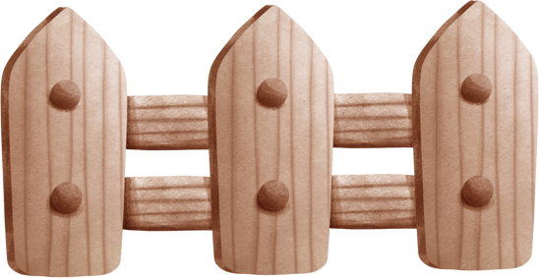

TRÒ CHƠI TƯỚI HOA
Notes:
Click vào MŨI TÊN MÀU ĐEN (góc dưới, bên phải màn hình) để tới phần bài học tiếp theo

Slide 35




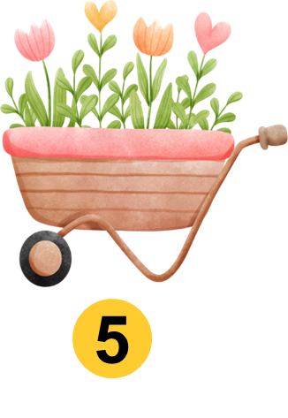

Notes:
Hướng dẫn: GV click vào Ô SỐ tương ứng với chậu hoa để tới câu hỏi (không click vào chậu hoa)
Click vào MŨI TÊN MÀU ĐEN (góc dưới, bên phải màn hình) để tới phần bài học tiếp theo

Slide 36



Câu 1: Trong bài đọc, nhà Nguyên đưa quân xâm lược nước ta?
A. Lần thứ nhất.
B. Lần thứ hai.
C. Lần thứ ba.
D. Lần thứ tư.
Notes:
GV click vào đáp án để kiểm tra đúng/sai
Click QUAY VỀ để trở lại slide chọn câu hỏi

Slide 37
Câu 2: Hội nghị Diên Hồng do triều Trần tổ chức đã triệu tập những thành phần nào để bàn kế hoạch đánh giặc?
Các vương hầu,
quý tộc.
B. Đại biểu cho mọi
tầng lớp nhân dân.
C. Các bậc phụ lão
có uy tín.
D. Tất cả các
thành phần trên.

Slide 38
Câu 3: Hội nghị được tổ chức nhằm mục đích gì?
A. Để tụ họp các bô lão lại nhằm tổ chức tiệc.
B. Để tụ họp các bô lão họp về việc đối phó với quân giặc.
C. Để tụ họp các bô lão tìm ra người xung phong đi đánh giặc.
D. Để tụ họp các bô lão ôn lại chuyện cũ.

Slide 39
Câu 4: Các bô lão đã đưa ra ý kiến như thế nào?
A. Các bô lão đồng loạt đưa ra ý kiến xin đánh giặc.
B. Các bô lão hỏi vua định hòa hay định đánh.
C. Các bô lão xôn xao
tranh nhau nói, mỗi người
một ý kiến.
D. Các bô lão im lặng và không nói năng gì.

Slide 40
Câu 5: Theo em, vì sao vua tôi và các bô lão đồng lòng trong việc đối phó với quân Mông Cổ?
Vì họ nghĩ lời vua
nói là đúng.
B. Vì họ mong muốn nhân dân rơi vào cảnh lầm than, khổ cực.
C. Vì họ không còn
lựa chọn nào khác.
D. Vì họ mong muốn đánh bại kẻ thù xâm lược, giữ gìn chủ quyền độc lập dân tộc.

Slide 41


Slide 42


Nhắc lại ý nghĩa của bài đọc “Hội nghị Diên Hồng”.
Lắng nghe GV nhận xét về tiết học.
Tìm đọc một số câu chuyện, bài văn, bài thơ về bình đẳng giới; ghi chép vào phiếu bài tập đọc sách theo yêu cầu trong SGK.

Slide 43

TỰ ĐỌC SÁCH BÁO
(Thực hiện ở nhà)

Slide 44
NHIỆM VỤ: Các em hãy tự đọc sách báo ở nhà theo những yêu cầu cho sẵn dưới đây:
Về nội dung bài đọc: bài đọc có nội dung kể về bình đẳng giới.
Về loại văn bản: truyện, thơ, văn miêu tả, văn bản thông tin.
?
?
Về số lượng: 2 câu chuyện (hoặc 1 câu chuyện, 1 bài thơ) về bình đẳng giới (những phẩm chất tốt của bạn nam, bạn nữ; cách cư xử tôn trọng, bình đẳng với bạn khác giới;…); 1 bài văn tả người (hoặc 1 bài báo về bình đẳng giới).
?

Slide 45
Hướng dẫn thực hiện ghi vào phiếu đọc sách:
Tên bài đọc, tên tác giả
bài đọc
Nêu tình cảm, cảm xúc của em về bài đọc.
Cảm nghĩ của em.
Một số nội dung chính: sự việc, nhân vật, hình ảnh, câu văn em thích.

Slide 46


Lưu ý khi thực hiện tự đọc sách báo ở nhà
HS có thể tìm các truyện đọc phù hợp với chủ điểm trong sách Truyện đọc lớp 5 (NXB Đại học Quốc gia Hà Nội).
GV (hoặc nhà trường) dựa theo yêu cầu tự đọc sách báo, thiết kế Phiếu tự đọc sách báo để HS tiện sử dụng.

Slide 47



Slide 48


